Slide 1

微型专题突破系列(五)
元素周期表片段在元素推断中的应用

Slide 2


【考情播报】
该类题目主要是借助元素周期表片段来推断元素,然后利用“位-构-性”关系综合考查元素及其化合物知识和化学反应原理的相关内容。常见的命题方式主要是周期表片段的表达方式不同,但其落脚点都是相同的。常见的表达方式主要有以下两种:
(1)直接判断类。
(2)特征突破类。

Slide 3
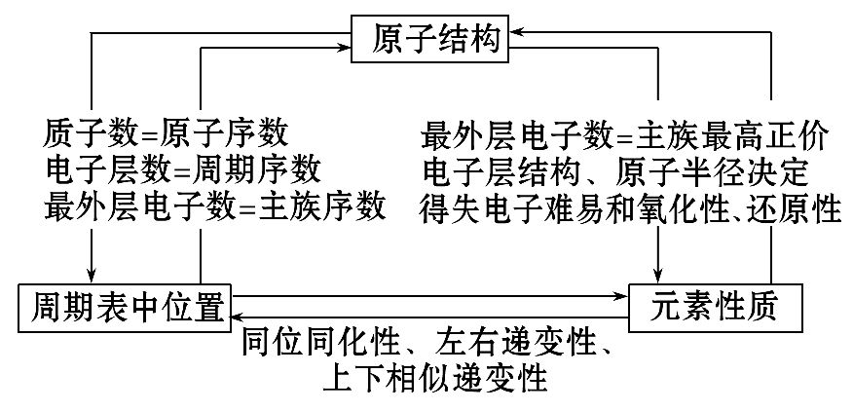
【答题必备】
综合利用“位”“构”“性”关系推断:
1.“位、构、性”三者之间的关系。

Slide 4
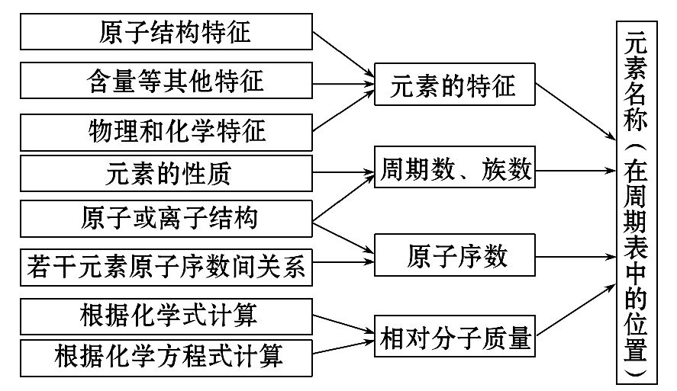
2.推断元素的常用思路。
根据原子结构、元素周期表的知识及已知条件,可推算原子序数,判断元素在周期表中的位置等,基本思路如下:

Slide 5
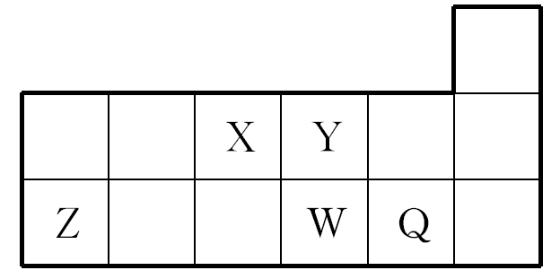
【典题示例】
角度一 直接判断类
(2015·南京模拟)短周期元素^{①}X、Y、Z、W、Q在元素周期表
中的相对位置^{②}如图所示。

Slide 6
下列说法不正确的是 ( )
A.离子半径的大小顺序为r(W²⁻)>r(Q⁻)>r(Y²⁻)>r(Z³⁺)
B.若存在简单阴离子R²⁻,则R不一定与Y、W同主族
C.元素X的氢化物与Q的氢化物化合的产物中既含共价键又含离子键
D．X、Z、W、Q四种元素的最高价氧化物对应水化物^{③}均能与强碱反应

Slide 7
【典题剖析】抽丝剥茧 溯本求源
关键信息 | 信息分析与迁移
信息① | 四种元素均在1、2、3周期
信息② | 可推出X、Y、Z、W、Q分别为N、O、Al、S、Cl
信息③ | 最高价含氧酸

Slide 8
【尝试解答】根据图中各元素在元素周期表中的位置,可推出X为氮元素、Y为氧元素、Z为铝元素、W为硫元素、Q为氯元素。A项,具有相同电子排布的离子,离子半径随原子序数的增加而减小,所以S²⁻>Cl⁻>O²⁻>Al³⁺,正确;B项,若存在简单阴离子R²⁻,则R最外层电子数为6,与Y、W一定同主族,错误;C项,元素X的氢化物为NH₃,Q的氢化物为HCl,二者化合生成NH₄Cl,既含离子键又含共价键,正确;D项,X、Z、W、Q四种元素的最高价氧化物对应水化物分别为HNO₃、Al(OH)₃、H₂SO₄、HClO₄,都能与强碱反应,正确。
【答案】B

Slide 9
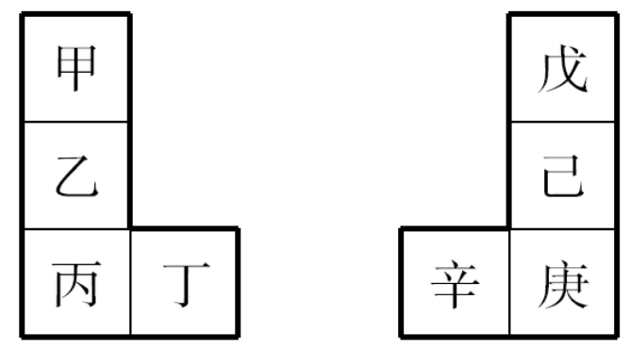
角度二 特征突破类
(双选)(2014·广东高考)甲～辛等元素在周期表中的相对位置^{①}如下表。甲与戊的原子序数相差3^{②}，戊的一种单质是自然界硬度最大^{③}的物质，丁与辛属同周期元素^{④}。下列判断正确的是( )

Slide 10
A.金属性:甲>乙>丁
B.原子半径:辛>己>戊
C.丙与庚的原子核外电子数相差13
D.乙的单质在空气中燃烧生成只含离子键的化合物

Slide 11
【典题剖析】抽丝剥茧 溯本求源
关键信息 | 信息分析与迁移
信息① 信息④ | 甲戊、乙己、丙丁庚辛分别同周期 甲乙丙、戊己庚分别同主族
信息② | 甲为Li，乙为Na，丙为K，丁为Ca
信息③ | 戊是C、己是Si、庚是Ge、辛为Ga

Slide 12
【尝试解答】戊的一种单质是自然界硬度最大的物质,知戊为C,甲与戊的原子序数相差3,故甲为Li。甲、乙同主族,则乙为Na,丙为K,丁为Ca,金属性:乙>甲,A错误;根据电子层数越多,原子半径越大,电子层数相同时核电荷数越大原子半径越小,得原子半径:辛>己>戊,B正确;丙、庚同属第4周期,第4周期有10种过渡元素,甲与戊的原子序数相差3,故丙与庚的原子核外电子数相差13,C正确;乙为Na,Na在空气中燃烧生成Na₂O₂,既含离子键又含共价键,D错误。
【答案】B、C

Slide 13
【类题通法】
解答该类题目的步骤如下:
步骤1 分析题目有效信息。
(1)图表信息——题中直接给出的周期表片段;
(2)文字信息——把题中给出的文字信息提炼;
(3)结构信息——题中给出的原子结构信息如微粒的质子数或电子数等。
步骤2 画出元素周期表片段,明确各元素的相对位置,推出元素。

Slide 14
步骤3 对照问题,根据元素周期律回答相应问题。

Slide 15
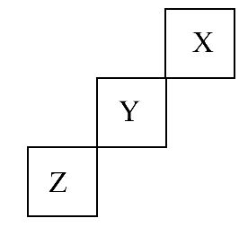
【类题备选】1.短周期元素X、Y、Z在元素周期表中的位置如图所示,下列说法正确的是 ( )
A.X、Y、Z三种元素中,X的非金属性最强
B.X的单质的熔点比Z的低
C.Y的最高正化合价为+7
D.Y的氢化物的稳定性比Z的氢化物的稳定性弱

Slide 16
【解析】选B。因为X、Y、Z是短周期元素,故X是氦元素,Y为氟元素,Z为硫元素。非金属性最强的是氟元素,A错误;在通常情况下,He为气体而S为固态,B正确;氟元素没有最高正价,C错误;元素的非金属性越强,气态氢化物越稳定,即HF>H₂S,D错误。

Slide 17
2.(2015·潍坊模拟)元素X、Y、Z原子序数之和为36,X、Y在同
一周期,X⁺与Z²⁻具有相同的核外电子层结构。下列推测不正确的
是 ( )
A.同周期元素中X的金属性最强
B.原子半径X>Y,离子半径X⁺>Z²⁻
C.同族元素中Z的氢化物稳定性最高
D.同周期元素中Y的最高价含氧酸的酸性最强

Slide 18
【解析】选B。根据X、Y在同一周期,X⁺与Z²⁻具有相同的核外电子层结构,可确定X与Z的位置关系,再由X、Y、Z原子序数之和为36,推断可知,X为Na,Z为O,Y为Cl。

Slide 19
3.短周期主族元素X、Y、Z、W的原子序数依次增大,X原子核外最外层电子数是次外层的2倍,Y的氟化物YF₃分子中各原子均达到8电子稳定结构,Z是同周期中原子半径最大的元素,W的最高正价为+7价。下列说法正确的是 ( )
A.XH₄的稳定性比YH₃的高
B.X与W形成的化合物和Z与W形成的化合物的化学键类型相同
C.Y离子的半径比Z离子的半径小
D.元素W的最高价氧化物对应水化物的酸性比Y的强

Slide 20
【解析】选D。X为C,Y为N,Z为Na,W为Cl。A项,稳定性NH₃>CH₄,错误;B项,CCl₄所含化学键为共价键,NaCl为离子键,错误;C项,离子半径N³⁻>Na⁺,错误;D项,酸性HClO₄>HNO₃。

Slide 21
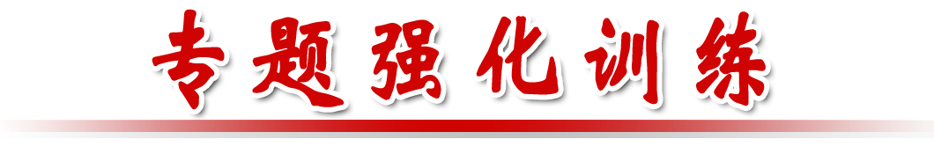


Slide 22


